Slide 1
MALLA VIAL RURAL
DIRECCION TÉCNICA DE MANTENIMIENTO - IDU
Mayo -29 -2021

Slide 2
1
COMPETENCIAS ENTIDADES
2
OBRAS EJECUTADAS CONTRATO 1576 DE 2019
3
CONVENIOS 1529 DE 2017 Y 1554 DE 2018
LOCALIZACIÓN GENERAL
GENERALIDADES CONVENIOS
ULTIMAS ACTUACIONES
OBRAS DE MANTENIMIENTO A EJECUTAR
4
CANALES DE ATENCIÓN

Slide 3

COMPETENCIA ENTIDADES

Slide 4
COMPETENCIAS DE LAS ENTIDADES EN LA MALLA VIAL RURAL
1
Las competencias que tienen las diferentes Entidades que intervienen en la atención de la malla vial Distrital, se encuentran establecidas en el Acuerdo 06 de 1992, el Acuerdo 02 de 1999, el Decreto 190 de 2004 Plan de Ordenamiento de Bogotá – POT, el Acuerdo 257 de 2006, el Acuerdo 740 de 2019 y el Acuerdo 761 de 2020.
El Decreto 190 de 2004, en su artículo 407 establece que “…en el territorio rural, se definen tres tipos de vías: Principales, Secundarias y corredores de movilidad local rural (CMLR).”
Las vías principales cruzan el territorio rural del Distrito Capital, al comunicar a Bogotá con los municipios vecinos y/o a los centros poblados con Bogotá.
Las vías secundarias tienen dos funciones:
1. Comunicar las áreas rurales con las vías principales del Distrito.
2. Comunicar las áreas rurales del Distrito entre sí.
Así mismo, el Parágrafo 3 del mismo Artículo establece: “(…) La responsabilidad del mantenimiento de las vías secundarias estará a cargo de cada alcaldía local”

Slide 5
COMPETENCIAS DE LAS ENTIDADES EN LA MALLA VIAL RURAL
1
El IDU ha venido realizando intervenciones en los corredores de la Malla Vial Rural Principal –MVRP–en proporción a los recursos dispuestos por la Secretaría Distrital de Hacienda y la Secretaría Distrital de Planeación, en el marco de la Proyección del Plan de Inversión – PPI, sin que esto implique que los Fondos de Desarrollo Local –FDL– no puedan realizar intervenciones en los mismos. Las vías principales son:
1. Vía a Cota - vía de integración con el municipio de cota
2. Vía a La Calera
3. Vía El Codito-La Calera.
4. Vía a Choachí.
5. Vía a Cabrera - Colombia (Huila) a través de Usme, San Juan y La Unión.
6. Vía a Une, a través de Santa Rosa (Sumapaz) y Nazareth.
7. Vía a Pasquilla.
8. Vía a Betania.
9. Vía Troncal Bolivariana (Usme-Chorreras-Puente del Aguila a Colombia Huila).

Slide 6
OBRAS EJECUTADAS CONTRATO 1576 DE 2019

Slide 7
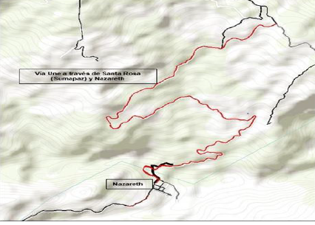
OBRAS DE MANTENIMIENTO EJECUTADAS CONTRATO 1576 DE 2019
2
Se realizó mantenimiento en 6.1 Km-carril
Recursos invertidos por más de $6.000 millones
TRAMOS VIALES INTERVENIDOS
Via Cruce Raizal – Nazareth
Actividades ejecutadas
Mantenimiento rutinario
Mantenimiento periódico de la vía
Construcción de filtros en el borde de vía
Construcción de muros gavión en puntos inestables
Impacto a generar: Mejoras en la movilidad

Slide 8
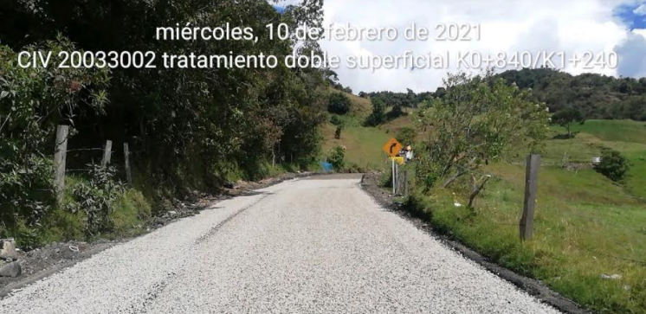
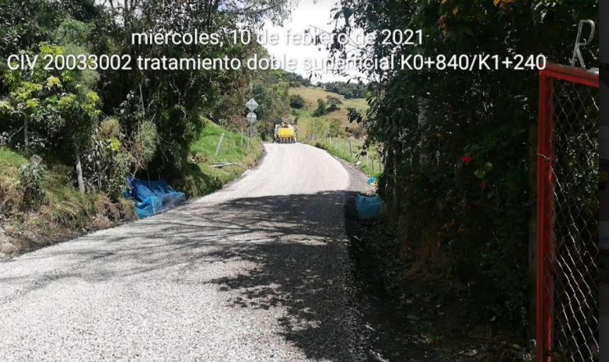
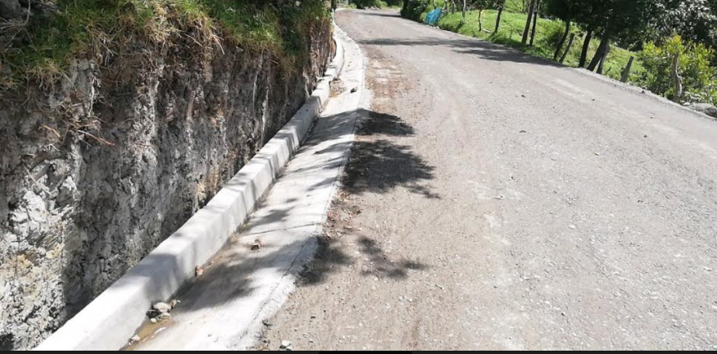
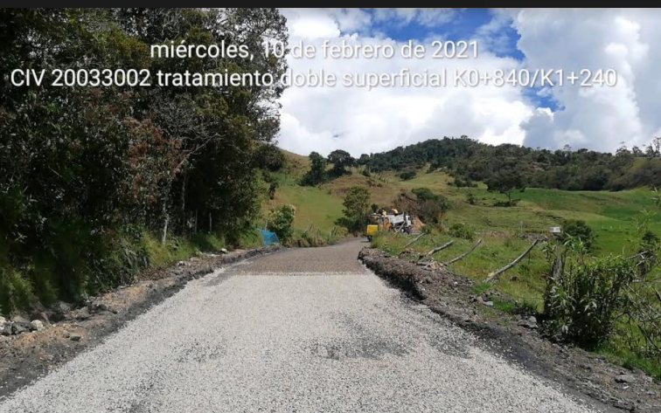
OBRAS DE MANTENIMIENTO EJECUTADAS
2
Registro fotográfico

Slide 9
CONVENIOS 1529 DE 2017 Y 1554 DE 2018

Slide 10
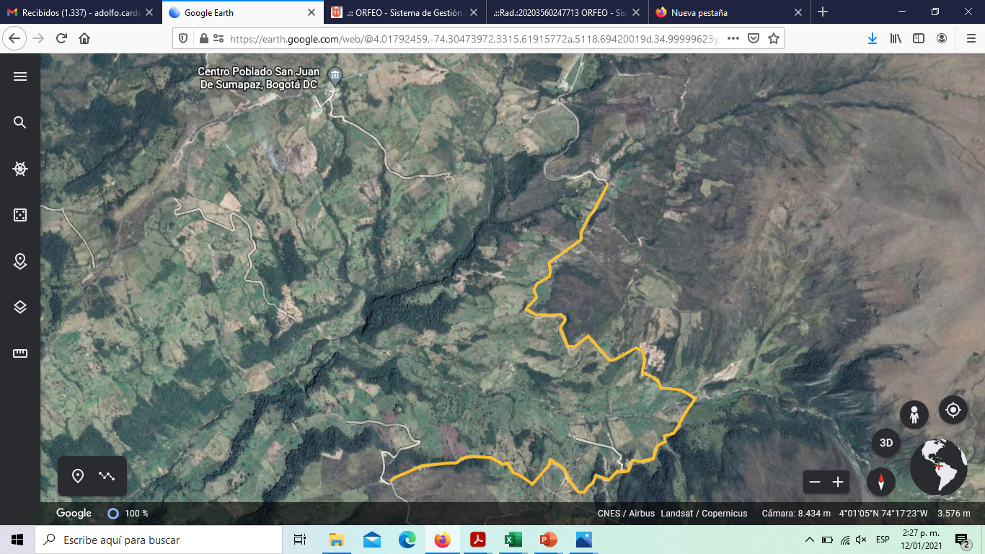
3
LOCALIZACIÓN GENERAL

Slide 11
3
Convenio Marco de Cooperación IDU-1529-2017
Objeto: “Aunar esfuerzos humanos, técnicos, administrativos y jurídicos, en la búsqueda de una intervención integral de la Troncal Bolivariana que hace parte de la Malla Vial Rural Principal de la localidad de SUMAPAZ, dentro de los límites del Distrito Capital”.
ENTIDADES:
SITUACIÓN ACTUAL: SE TRAMITA PRÓRROGA POR UN (1) AÑO
INSTITUTO DE DESARROLLO URBANO
UNIDAD ADMINISTRATIVA ESPECIAL DE REHABILITACION Y MANTENIMIENTO VIAL
ALCALDÍA LOCAL DE SUMAPAZ
Inició: 6 de febrero de 2018
Termina: 13 de agosto de 2021

Slide 12
OBJETO: Aunar esfuerzos, técnicos, administrativos y financieros, para realizar la intervención de la Troncal Bolivariana – Malla Vial Rural de la Localidad de Sumapaz, en desarrollo del Convenio Marco de Cooperación N°. 1529 DE 2017.
CONVENIO DERIVADO IDU - 1554 DE 2018.
3
VALOR CONVENIO $ 8.021.321.614
SITUACIÓN ACTUAL: EN EJECUCIÓN
Plazo:
16 meses
Inició
9 de marzo de 2020
Termina:
16 de enero de 2022

Slide 13
APORTES CONVENIO 1554 DE 2018
3
Entidad Aporte en dinero Otros Aportes
IDU $ 3.500.000.000
UAERMV (5.850) m3 Suministro fresado estabilizado, Aprox. ( $ 1.550.000.000)
Alcaldía Local de Sumapaz - FDL Obras de drenaje tramo Vegas-Chorreras Entre el Km 74+200 - Km 79+260 $ 2.971.321.614
TOTAL APORTES EN DINERO $ 3.500.000.000
TOTAL OTROS APORTES $ 4.521.321.614
VALOR TOTAL DE APORTES $ 8.021.321.614
PENDIENTES DE INVERSION: $ 5.050.000.000

Slide 14
OBLIGACIONES DE LAS ENTIDADES Y ESTADO ACTUAL
3
ALCALDIA LOCAL DE SUMAPAZ
Ejecución de obras de drenaje . Realizado
Atención de puntos inestables . No se pudo realizar generó la Modificación No.1 del convenio 1554 de 2018.
UNIDAD DE MANTENIMIENTO VIAL
Evaluación de la condición de la rasante y definición de una alternativa de intervención de la superficie actual. Realizado
Intervención del Sector Vegas – Chorreras . En ejecución.
IDU
Aportar los Recursos. Realizado de acuerdo a lo indicado en el convenio
Apoyar administrativa, técnica y jurídicamente. Permanente.
Inscribir el Proyecto ante las autoridades ambientales. Pendiente

Slide 15
OBJETO: Ejecutar a precios unitarios y a monto agotables las actividades y obras requeridas para la ejecución de la malla vial rural pincipal.
CONTRATO DE OBRA IDU-1576-2019.
3
VALOR CONTRATO $ 6.316.535.314
SITUACIÓN ACTUAL: EN LIQUIDACIÓN
Plazo:
13 meses
Inició
25 de noviembre de 2019
Terminó:
10 de febrero de 2021

Slide 16
ÚLTIMAS ACTUACIONES
3
CONVENIO | FECHA REINICIO | FECHA TERMINACIÓN | OBSERVACIONES
1529 DE 2017 | 13/01/2021 | 13/08/2021 | Actualmente se tramita solicitud de prórroga por el termino de un (1) año
1554 DE 2018 | 13/01/2021 | 16/01/2022 | Mediante modificatorio No 2 y Prórroga No 1, el convenio fue prorrogado por el termino de ocho (8) meses.
1576 DE 2019 |  | 10/02/2021 | En trámite de suscripción del acta de recibo final de obra

Slide 17
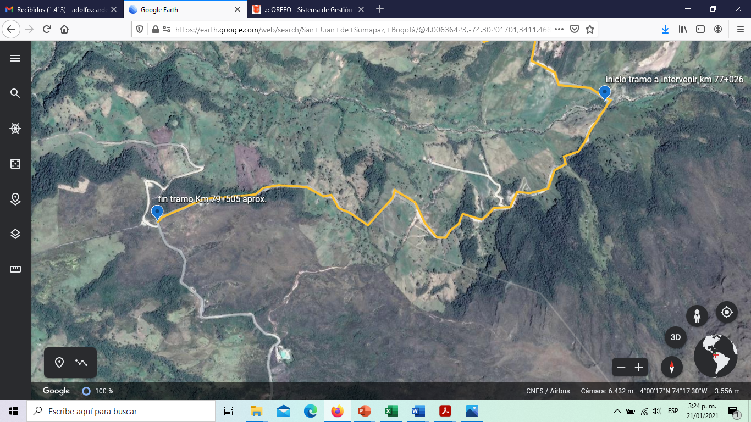
OBRAS DE MANTENIMIENTO A EJECUTAR
3
Se realizará mantenimiento en 4. 5 Km-carril
Recursos a invertir por más de $5.000 millones
Actividades a ejecutar mediante el Convenio IDU-1554-2018 suscrito entre el IDU – UAERMV – Alcaldía de Sumapaz
TRAMOS VIALES
Troncal Bolivariana (Tramo: Vegas – Chorreras)
Tiempo previsto de entrega: Primer bimestre de 2022
Impacto a generar: Mejoras en la movilidad

Slide 18
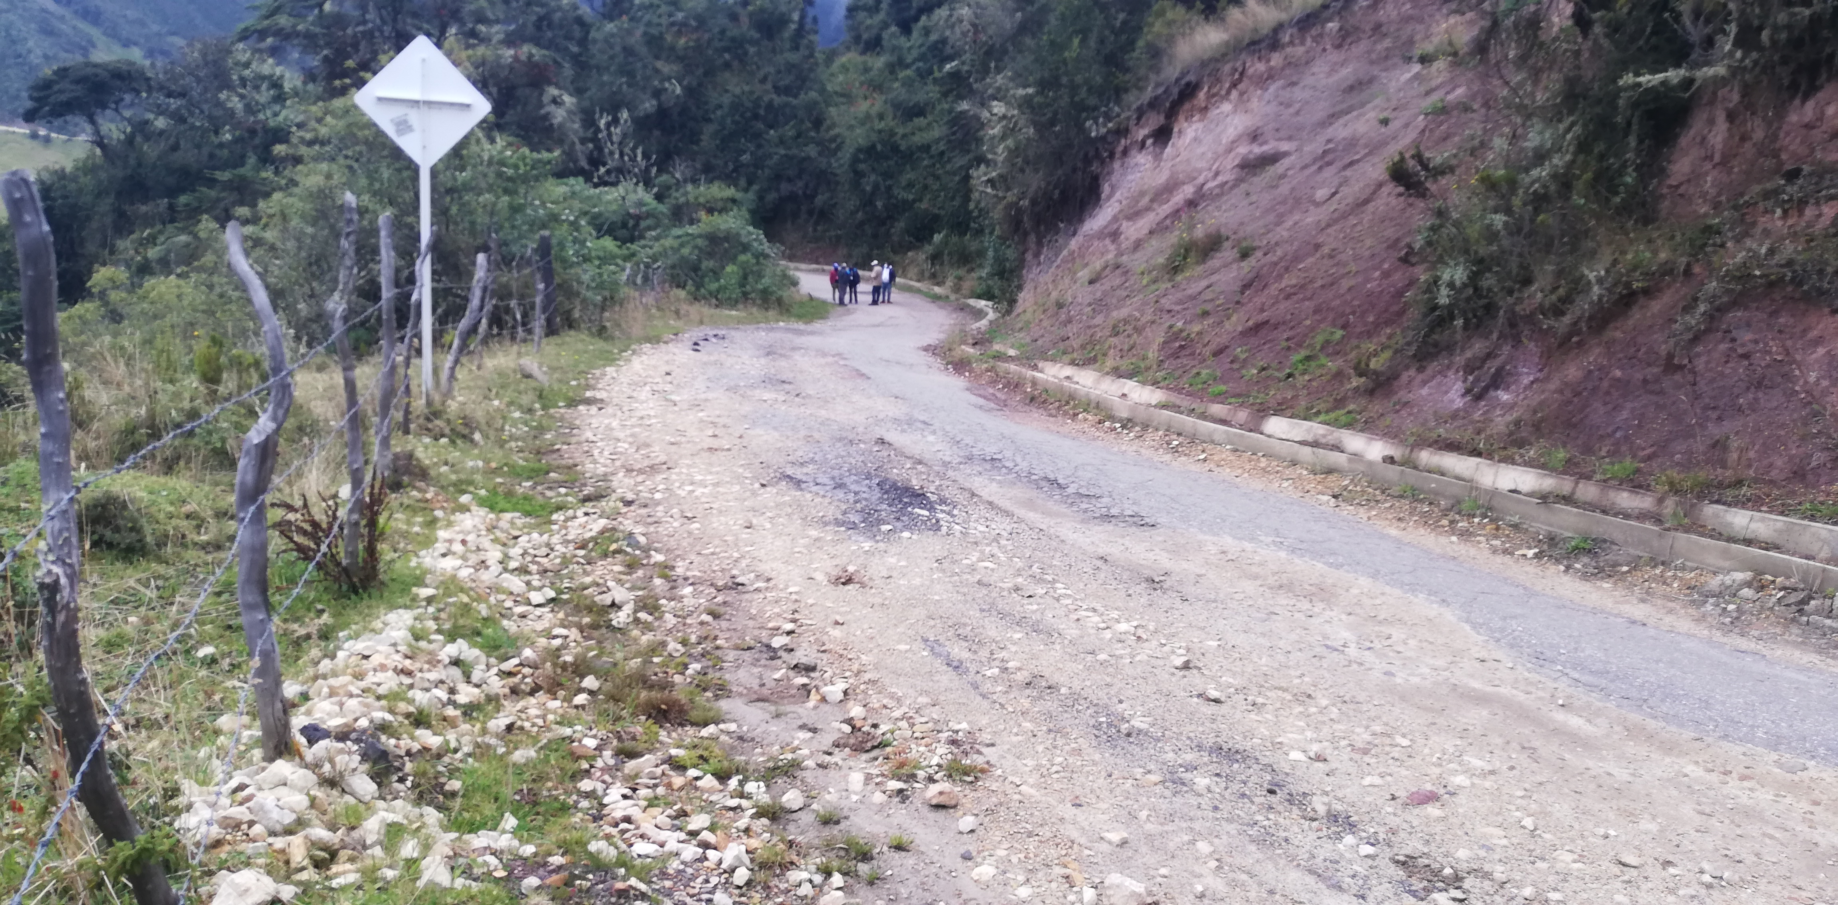
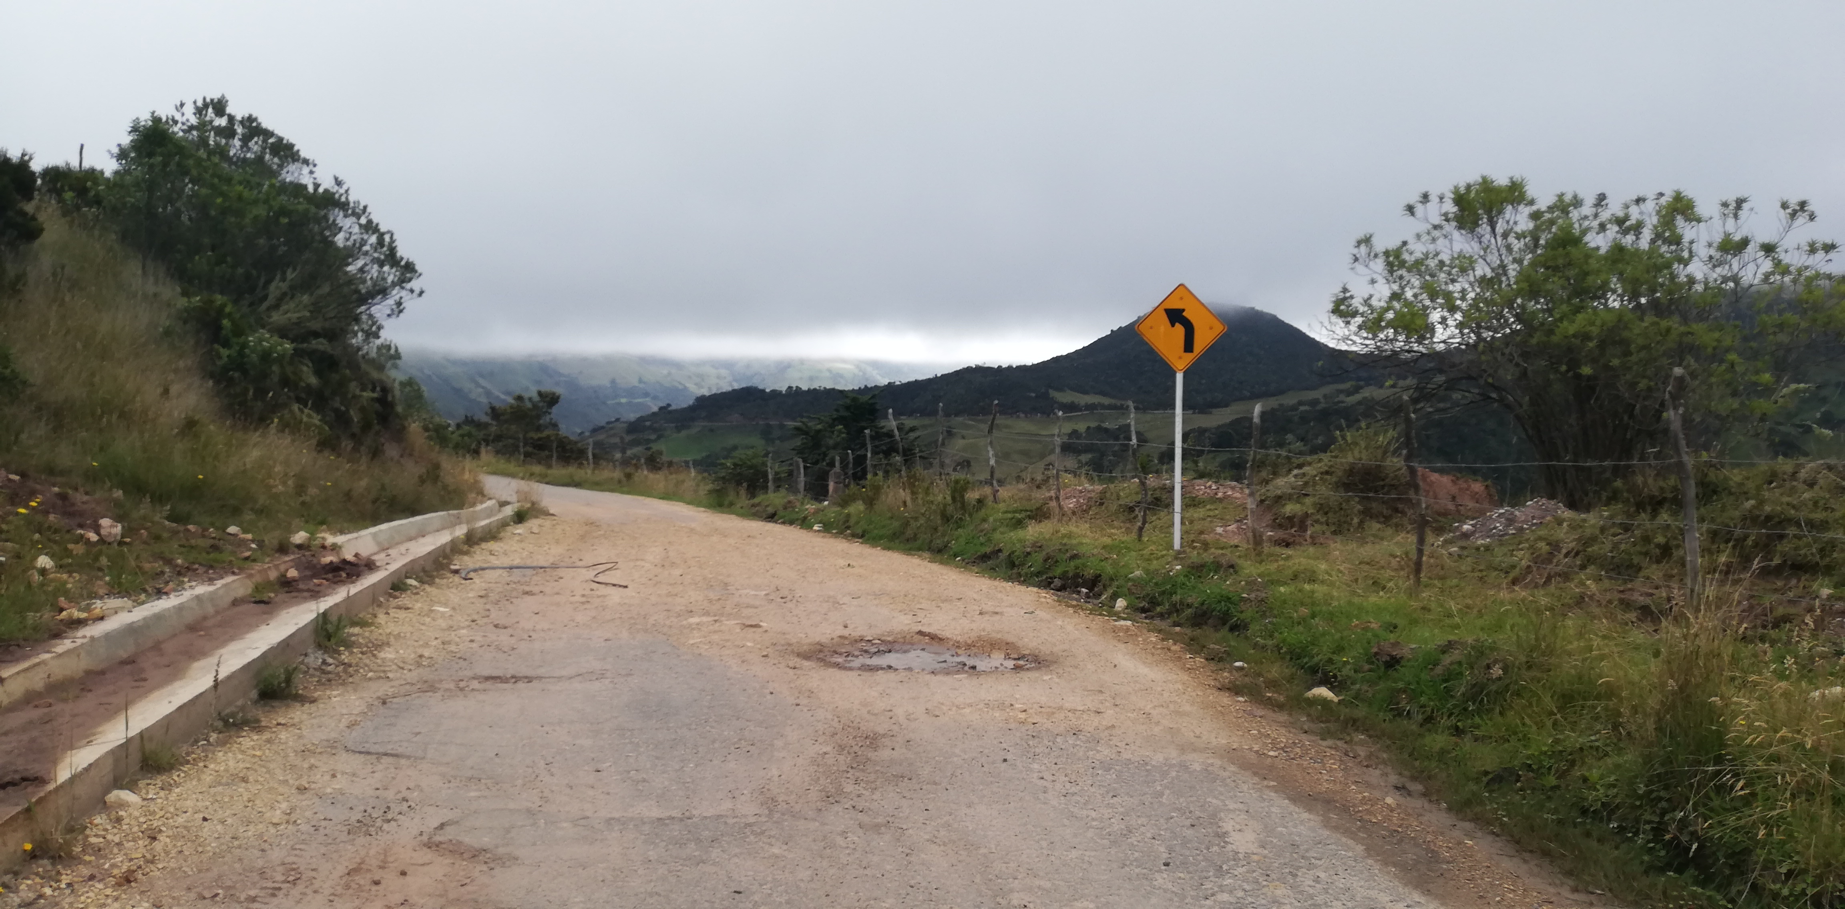
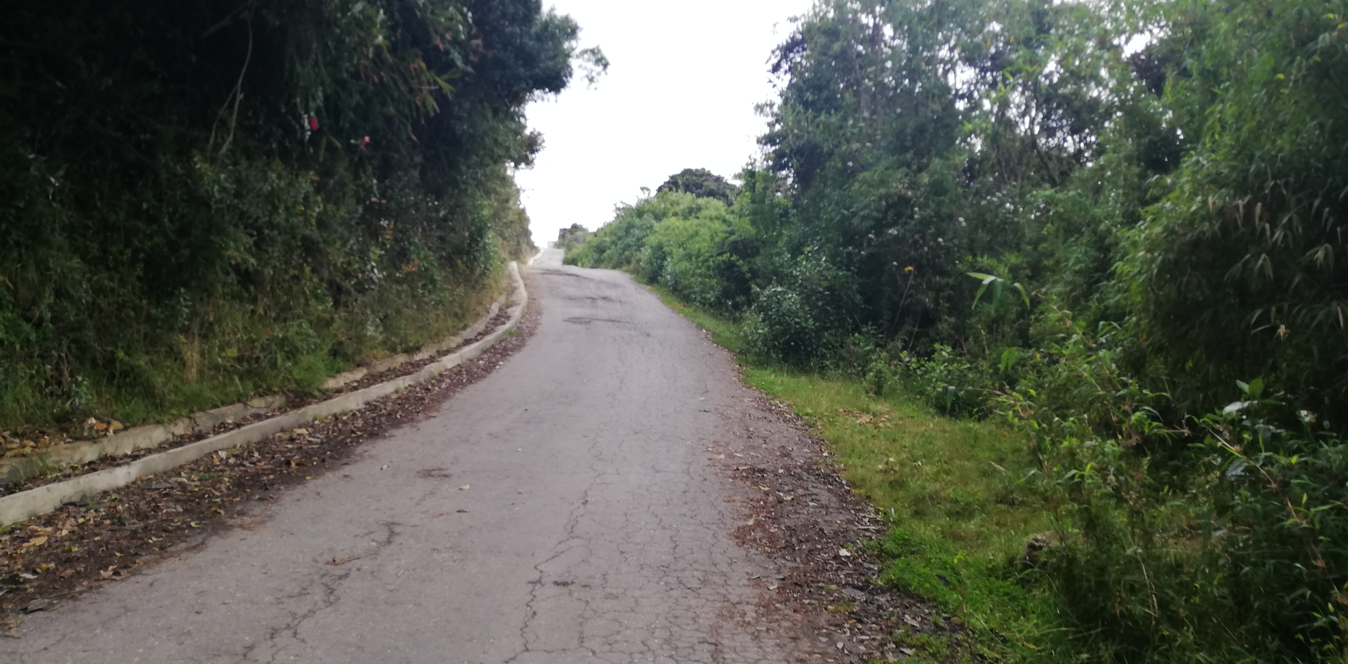
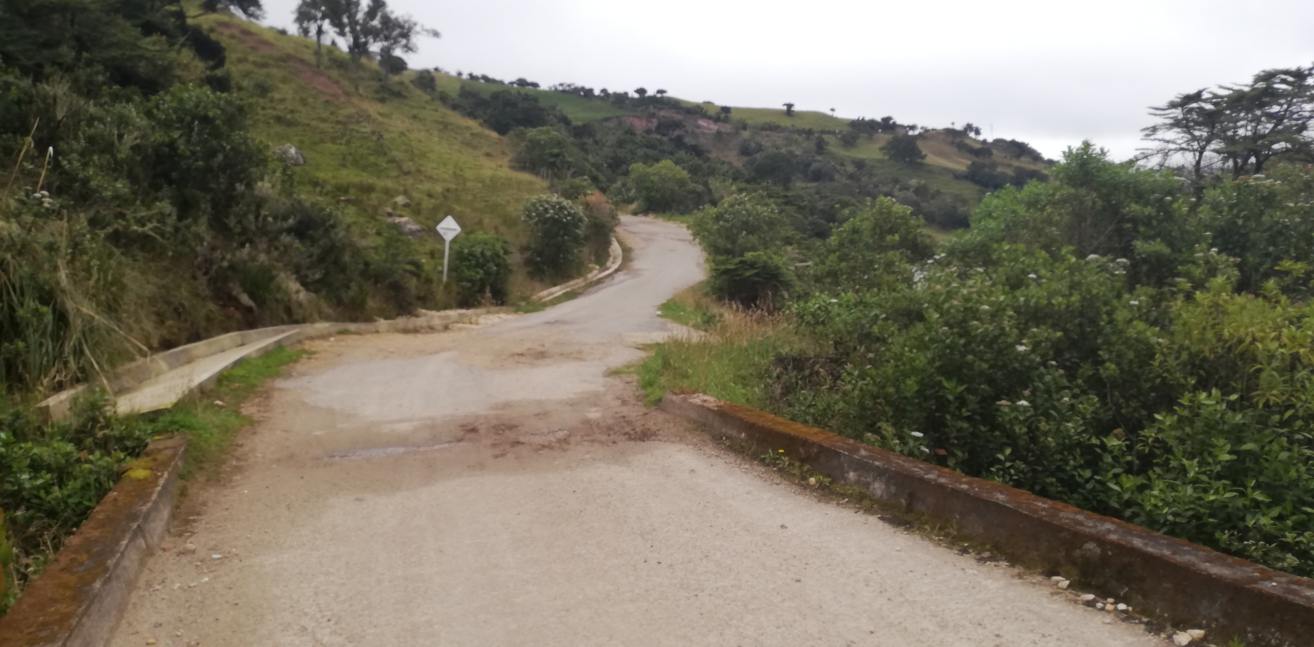
OBRAS DE MANTENIMIENTO A EJECUTAR
3
Registro fotográfico

Slide 19
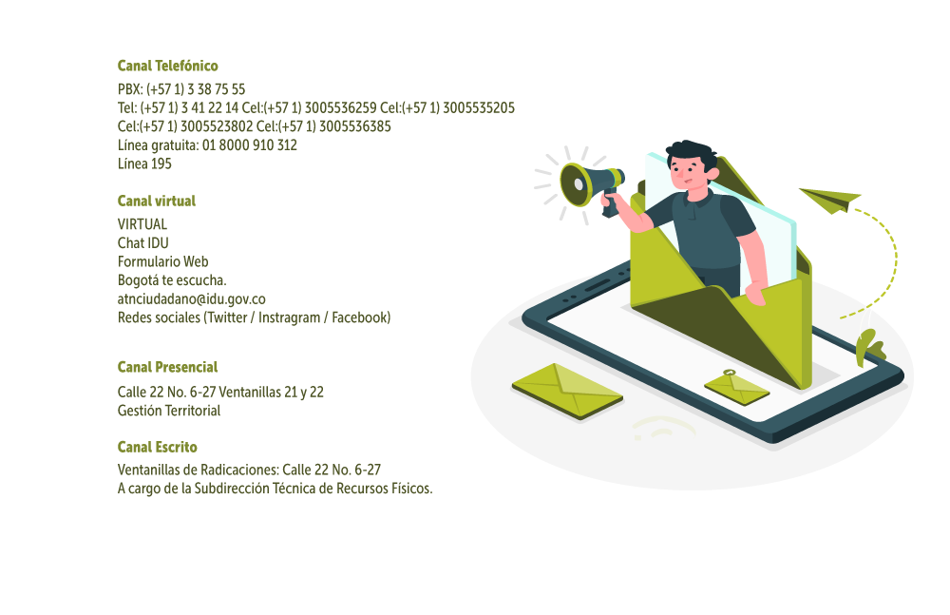
4
Canales de Atención
4 .
4.

Slide 20
¡GRACIAS!

